Slide 1
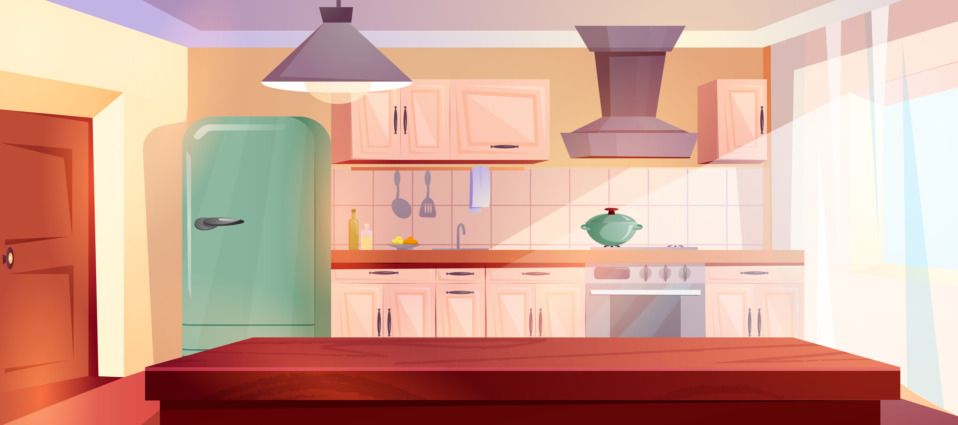






Slide 2
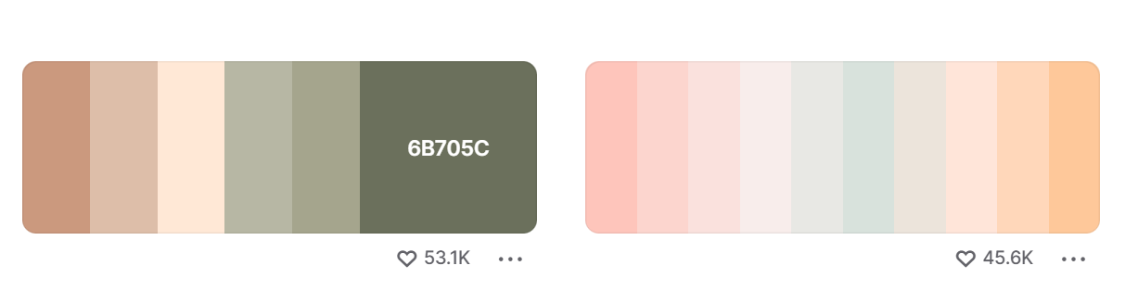

KHỞI ĐỘNG

Slide 3





Slide 4



Đâu là việc cần làm để đảm bảo an toàn khi sử dụng điện.
A. Chơi thả diều dưới đường dây điện.
B. Ngắt nguồn điện trước khi sửa chữa điện.
C. Dẫm chân lên dây điện.
D. Chọc ngón tay vào ổ điện.

Slide 5
Đâu là việc không được làm để đảm bảo an toàn khi sử dụng điện.
A. Tắt các thiết bị điện khi không sử dụng.
B. Báo cho thợ điện khi thấy có dây điện đứt.
C. Sử dụng các loại thiết bị tiết kiệm điện.
D. Vừa sạc điện thoại vừa gọi điện.

Slide 6
3. “Khi công tắc mở (mạch điện hở) thì vẫn có dòng điện trong mạch điện và giúp bóng đèn phát sáng.”. Nhận định này đúng hay sai?
Nhận định này sai.

Slide 7

KHÁM PHÁ

Slide 8
Nêu ví dụ cho từng biện pháp tiết kiệm điện sau đây:
a) Tắt các thiết bị điện khi không sử dụng.
b) Sử dụng các loại thiết bị tiết kiệm điện.
c) Sử dụng hiệu quả các thiết bị điện.
d) Tận dụng năng lượng ánh sáng mặt trời, năng lượng gió,…thay vì sử dụng năng lượng điện.

Slide 9


Thảo luận nhóm 4
Nêu ví dụ cho từng biện pháp tiết kiệm điện

Slide 10
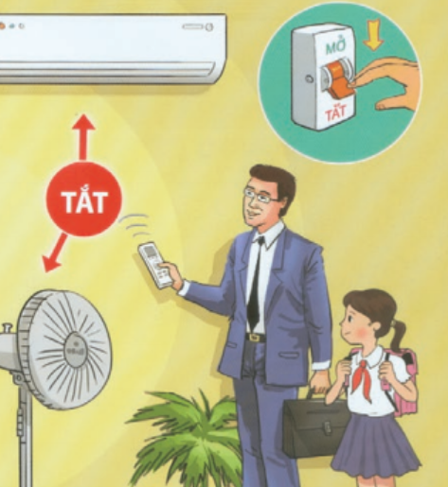
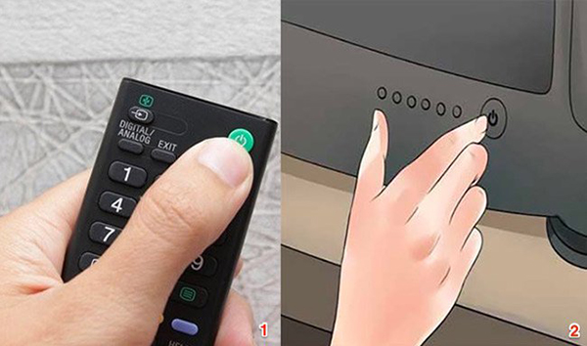
a) Tắt các thiết bị điện khi không sử dụng.
Tắt điện, tắt quạt trước khi ra khỏi nhà
Tắt tivi khi không có người xem.

Slide 11


b) Sử dụng các loại thiết bị tiết kiệm điện.
Sử dụng bóng đèn tiết kiệm điện
Sử dụng các sản phẩm công nghệ in – vơ – tơ (inverter)

Slide 12
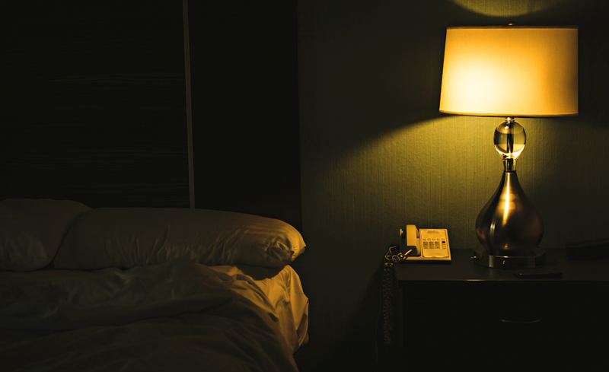
c) Sử dụng hiệu quả các thiết bị điện.
Khi ngủ thay vì bật bóng đèn điện lớn thì sử dụng bằng bóng điện ngủ

Slide 13

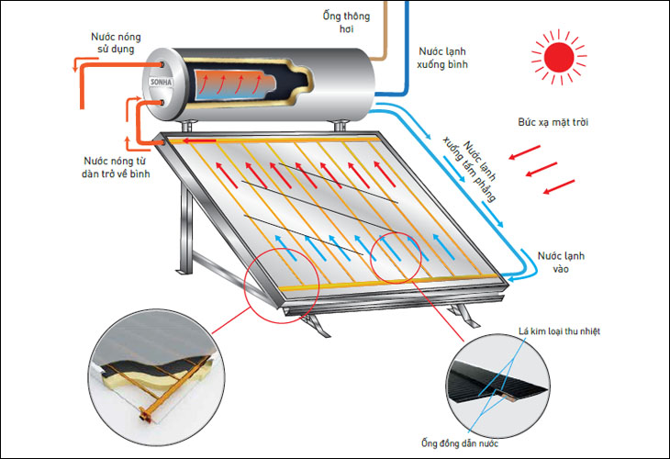
d) Tận dụng năng lượng ánh sáng mặt trời, năng lượng gió,…thay vì sử dụng năng lượng điện.
Sử dụng đèn năng lượng mặt trời thay cho đèn điện
Sử dụng giàn năng lượng mặt trời thay cho bình nóng lạnh điện.

Slide 14

Một tháng gia đình sử dụng hết bao nhiêu số điện? Vì sao em biết? Gia đình em phải trả bao nhiêu tiền?

Slide 15

Việc tiết kiệm không phải chỉ để tiết kiệm tiền cho từng cá nhân, từng gia đình mà cần tiết kiệm cho cộng đồng, cho môi trường. Nếu mọi người đều có ý thức tiết kiệm điện chúng ta sẽ không phải sản xuất ra nhiều điện, khi đó cũng hạn chế được ô nhiễm môi trường do sản xuất và tiêu thụ điện năng.

Slide 16
Luyện tập

Slide 17
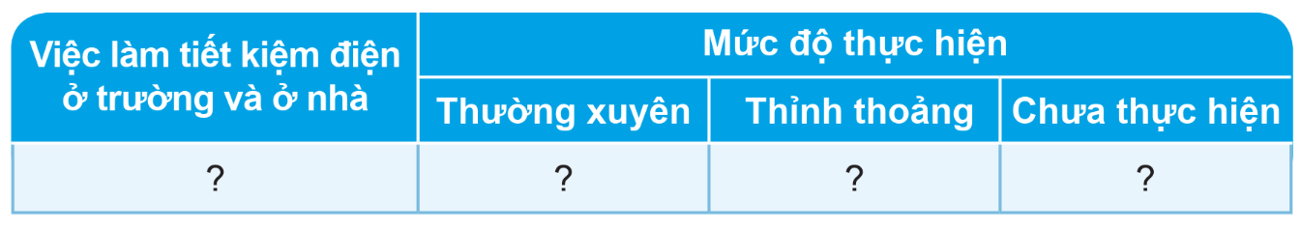
Liệt kê những việc làm thiết thực để tiết kiệm năng lượng điện ở trường và ở nhà dựa vào gợi ý dưới đây. Với mỗi việc làm đánh dấu × vào ô tương ứng với mức độ em đã thực hiện.

Slide 18
Việc làm tiết kiệm điện ở trường và ở nhà | Mức độ thực hiện
 | Thường xuyên | Thỉnh thoảng | Chưa thực hiện
Tắt ti vi khi không xem | ×
Tắt đèn điện khi hết giờ học | ×
Tắt quạt khi không sử dụng | ×

Slide 19
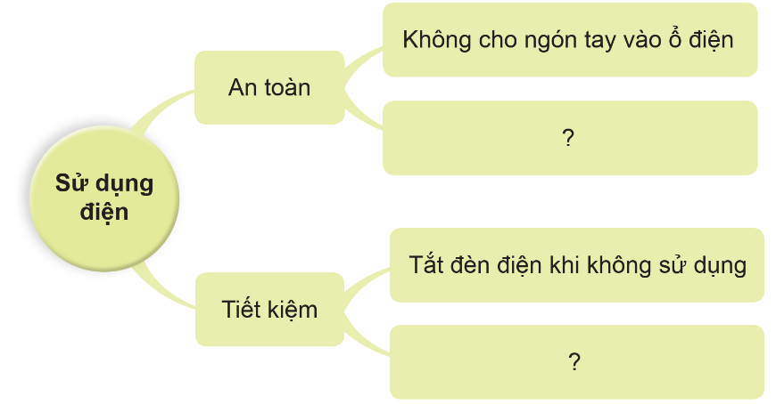
Tìm hiểu những việc cần làm để sử dụng an toàn và tiết kiệm điện.
Bước 1: Viết hoặc sưu tầm hình ảnh các việc cần làm để sử dụng an toàn và tiết kiệm điện. Trình bày những việc làm đó theo gợi ý sau:
Bước 2: Vận động gia đình và cộng đồng cùng thực hiện

Slide 20
Không chơi gần nơi có điện cao thế.
Không sờ tay vào dây điện hở.
Sử dụng những thiết bị tiết kiệm điện.
Sử dụng thiết bị năng lượng mặt trời.

Slide 21
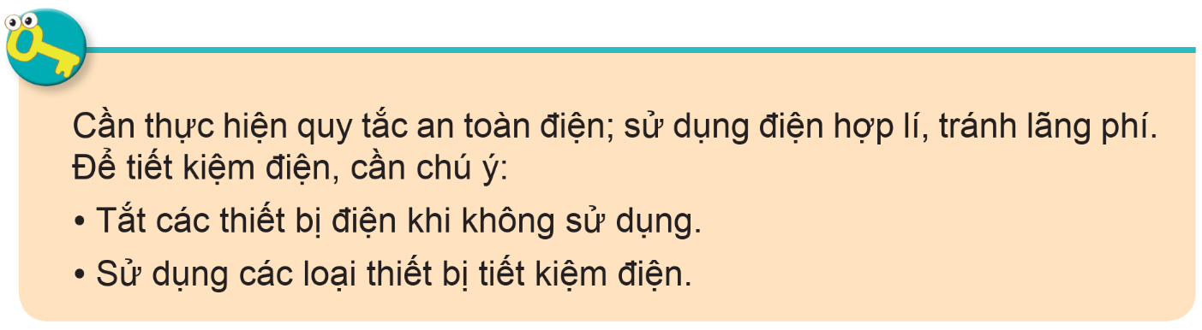

Slide 22



